Slide 1







Unit 3
My week
Lesson 1
MsPham
0936082789

Slide 2

Warm up

Slide 3

Notes:
Look , listen and action.

Slide 4
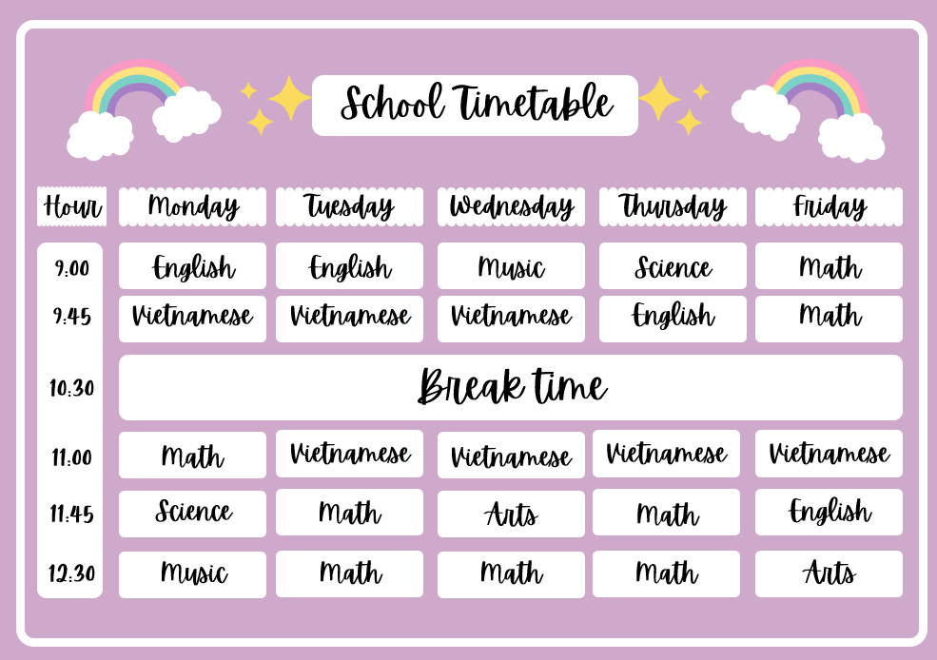
Look and answer the question
1. What is it?
It is a timetable.
2. What is the line called?
Days of the week

Slide 5
Vocabulary

Slide 6

Sunday
/ˈsʌndeɪ/
Chủ nhật

Slide 7
Monday
/ˈmʌndeɪ/
Thứ hai

Slide 8
Tuesday
/ˈtuːzdeɪ/
Thứ ba

Slide 9
Wednesday
/ˈwenzdeɪ/
Thứ tư

Slide 10
Thursday
/ˈθɜːzdeɪ/
Thứ năm

Slide 11
Friday
/ˈfraɪdeɪ/
Thứ sáu

Slide 12
Saturday
/ˈsætədeɪ/
Thứ 7

Slide 13
Days of a week
Sunday
Monday
Tuesday
Wednesday
Thursday
Friday
Saturday

Slide 14
MsPham
0936082789
Vocabulary
Sunday
: Chủ nhật
Monday
: Thứ hai
Tuesday
: Thứ ba
Wednesday
: Thứ tư
Thursday
: Thứ năm
Friday
: Thứ sáu
Saturday
: Thứ bảy

Slide 15
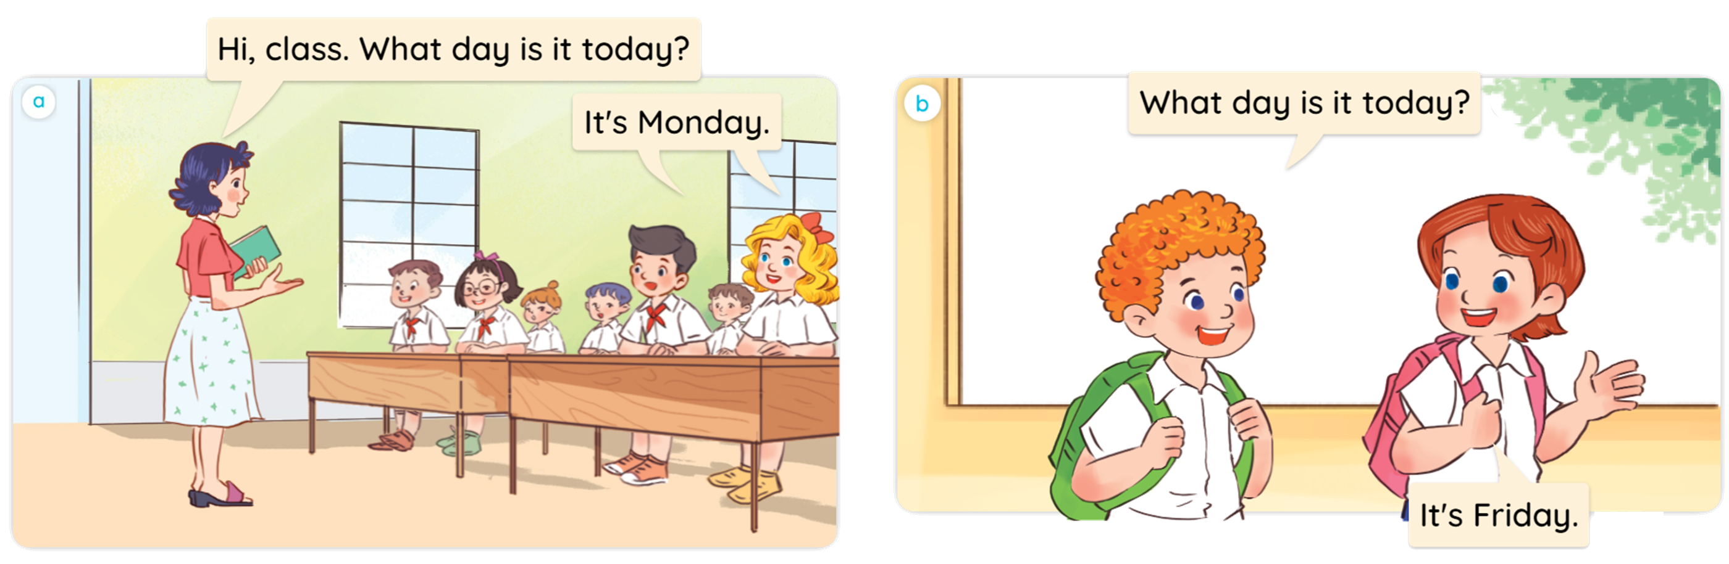


1
Look, listen and read.
MsPham
0936082789

Slide 16
Structure

Slide 17
1
Cách hỏi hôm nay là thứ mấy:
What day is it today?
(Hôm nay là thứ mấy?)
It’s _________.
(Hôm nay thứ _____.)
(+ thứ)
Ex:
What day is it today?
Sunday
MsPham
0936082789
It’s Sunday.

Slide 18
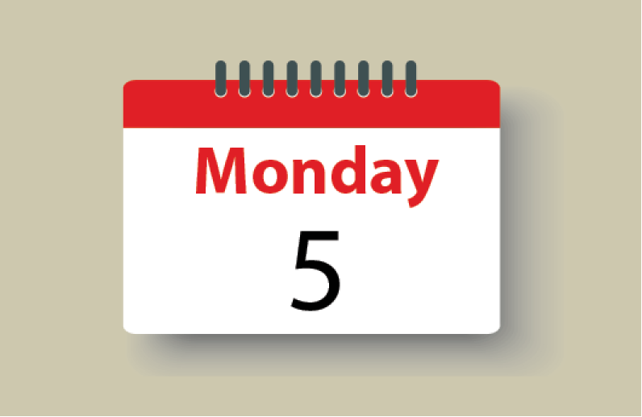
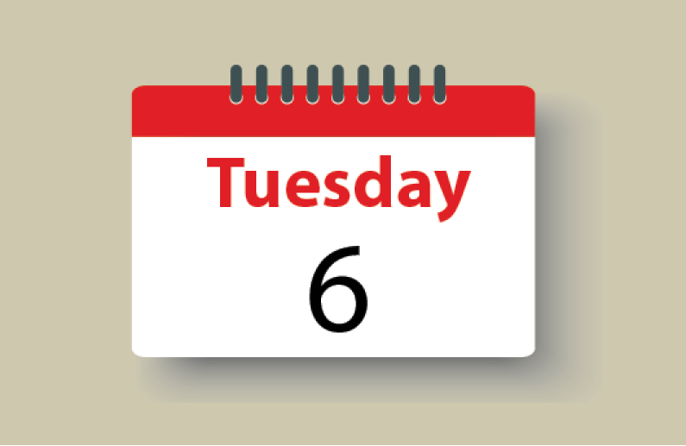
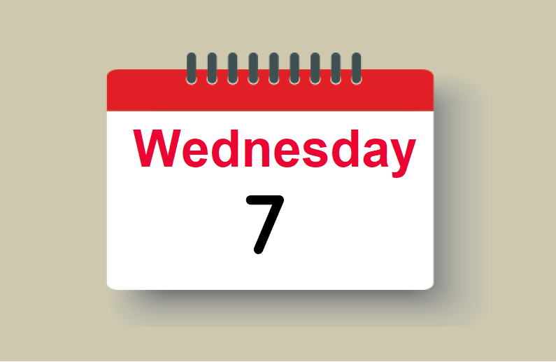

2
Listen, point and say.
What day is it today?
It’s _________.
a
b
MsPham
0936082789
Monday
Tuesday
c
d
Wednesday
Thursday

Slide 19


2
Listen, point and say.
a
MsPham
0936082789
Monday
What day is it today?
It’s Monday.

Slide 20
2
Listen, point and say.
b
MsPham
0936082789
Tuesday
What day is it today?
It’s Tuesday.

Slide 21
2
Listen, point and say.
c
MsPham
0936082789
Wednesday
What day is it today?
It’s Wednesday.

Slide 22
2
Listen, point and say.
d
MsPham
0936082789
Thursday
What day is it today?
It’s Thursday.

Slide 23
2
Listen, point and say.
What day is it today?
It’s _________.
a
b
MsPham
0936082789
Monday
Tuesday
c
d
Wednesday
Thursday

Slide 24
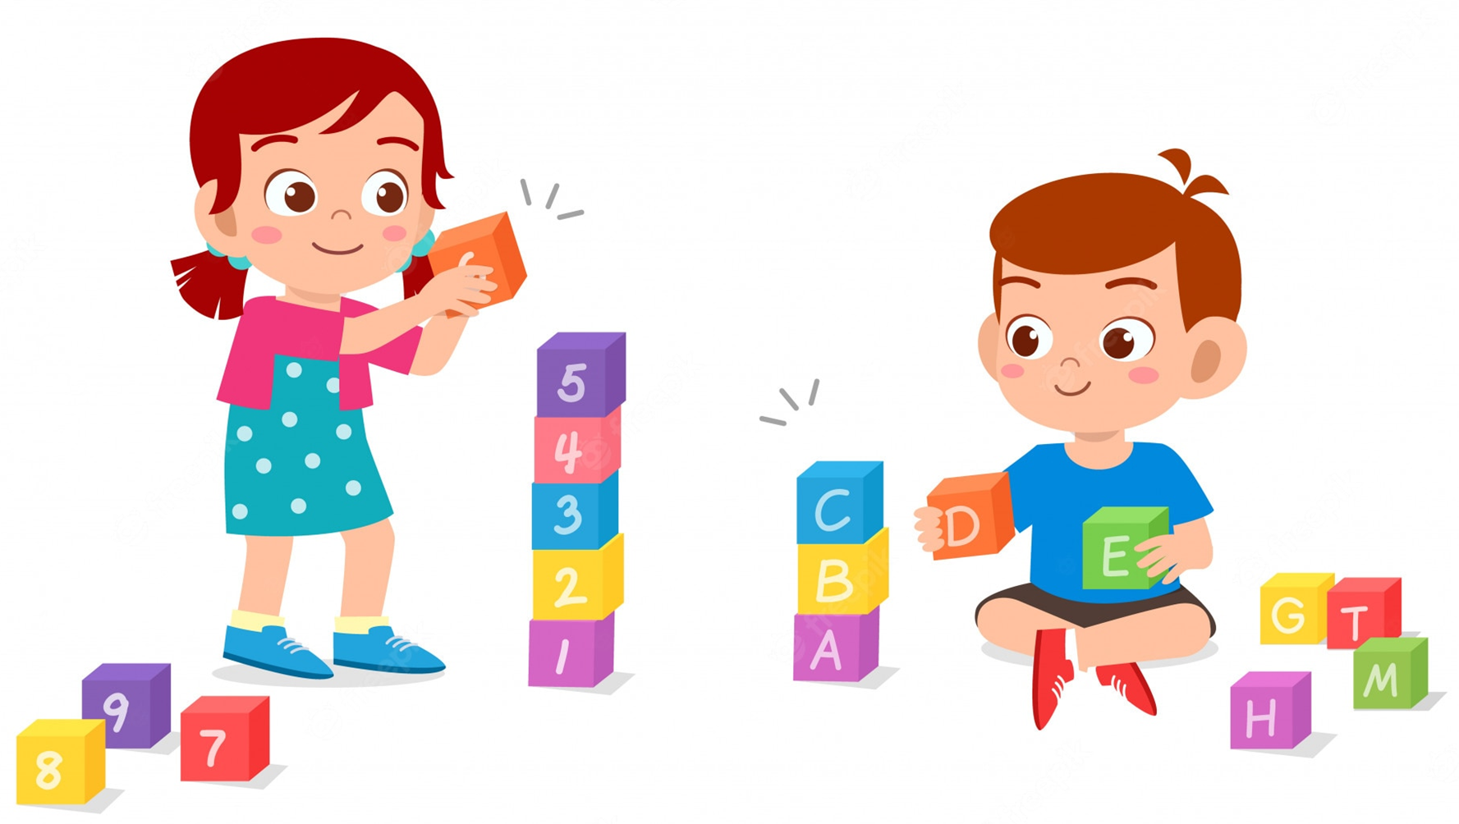
L
C
S
B
O
K

Slide 25
What day is it today?
It’s ___________________________.
M
a
n
d
y
o
Check

Slide 26
What day is it today?
It’s ___________________________.
Next
M
o
n
d
a
y
g

Slide 27
What day is it today?
It’s ___________________________.
s
h
u
T
a
y
r
d
Check

Slide 28
What day is it today?
It’s ___________________________.
Next
T
h
u
r
s
d
a
y

Slide 29
What day is it today?
It’s ___________________________.
a
e
y
T
d
s
u
Check

Slide 30
What day is it today?
It’s ___________________________.
Next
T
u
e
s
d
a
y

Slide 31
What day is it today?
It’s ___________________________.
y
e
s
d
a
e
d
n
W
Check

Slide 32
What day is it today?
It’s ___________________________.
Next
W
e
d
n
e
s
d
a
y

Slide 33
What day is it today?
It’s ___________________________.
a
r
y
d
a
S
u
t
Check

Slide 34
What day is it today?
It’s _________________________.
Next
S
a
t
u
r
d
a
y

Slide 35
What day is it today?
It’s ___________________________.
i
d
r
y
a
F
Check

Slide 36
What day is it today?
It’s ___________________________.
Next
F
r
i
d
a
y

Slide 37
What day is it today?
It’s ___________________________.
u
a
n
y
d
S
Check

Slide 38
What day is it today?
It’s ___________________________.
Next
S
u
n
d
a
y

Slide 39
G
O
O
D
J
O
B

Slide 40
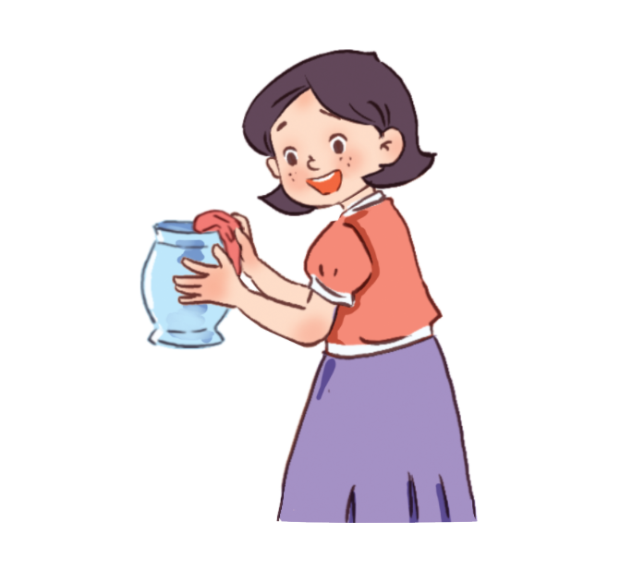
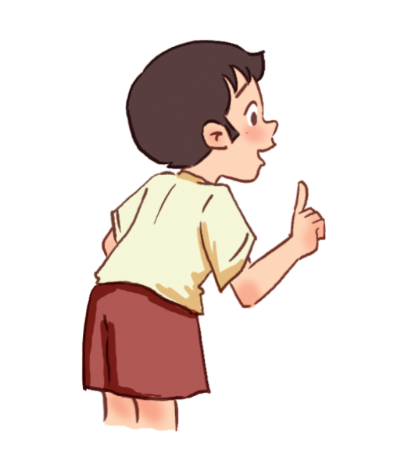
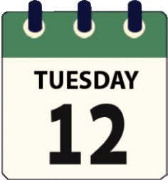

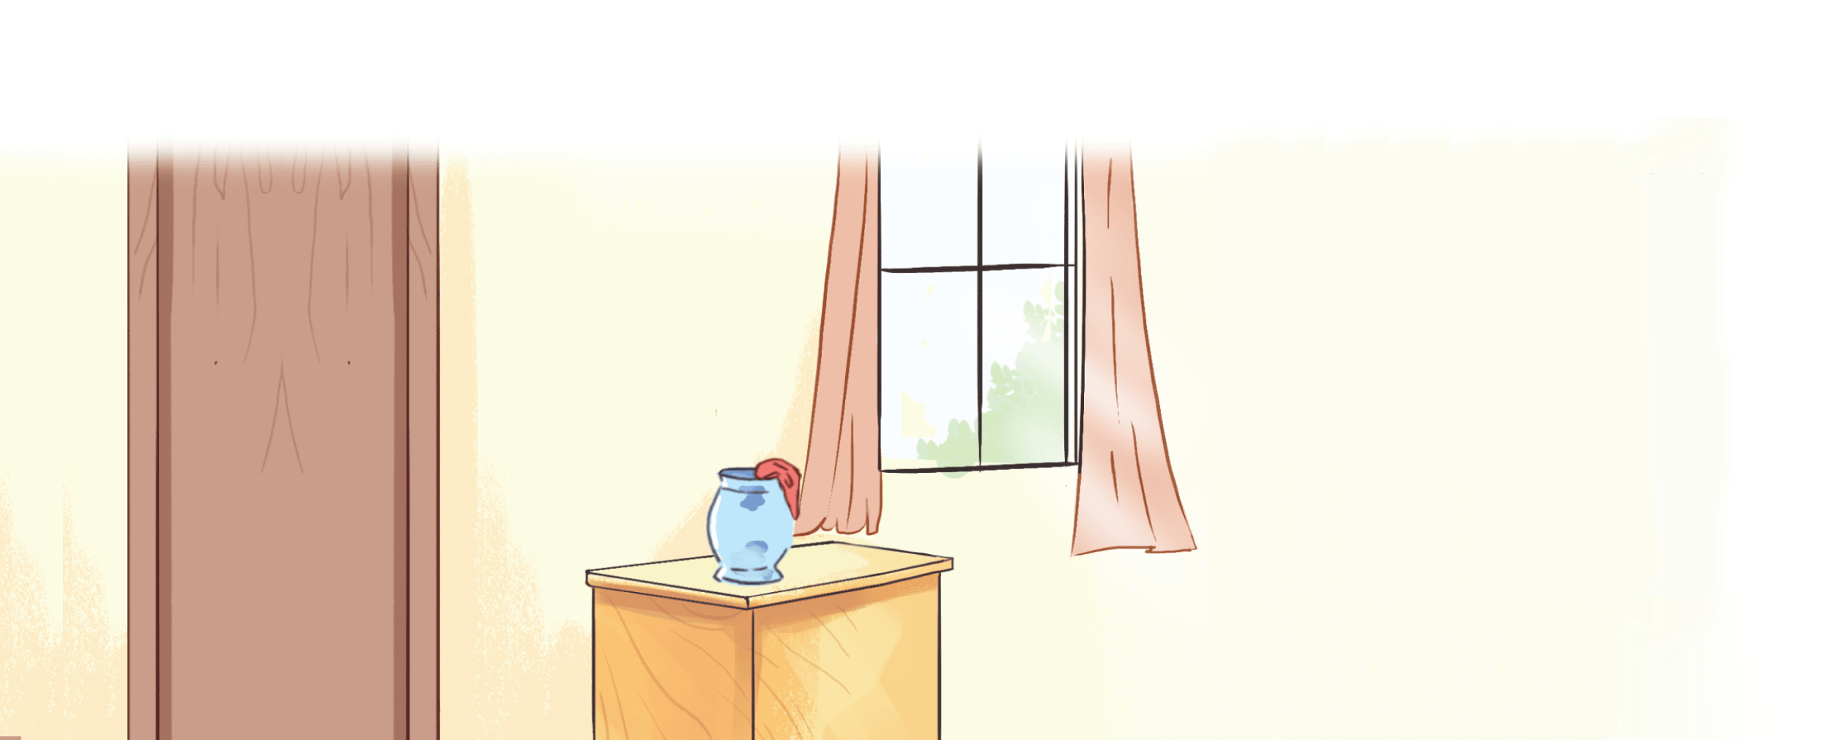
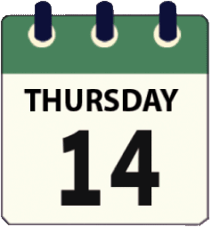
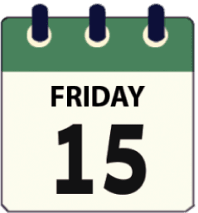
2
Let’s talk.
What day is it today?
It’s _________.

Slide 41
Review

Slide 42
Monday
Tuesday
Wednesday
Sunday
MsPham
0936082789
What day is it today?
It’s _________.
MsPham
0936082789
Thursday
Saturday
Friday

Slide 43
Thank you!

Slide 44
Mến gửi quý thầy cô!
MsPham xin gửi lời cảm ơn chân thành tới quý thầy cô đã tin tưởng và sử dụng bộ bài giảng Global Sucess 4 được soạn bởi MsPham.
Bài giảng là tâm huyết và công sức lao động của MsPham. Kính mong quý thầy cô trân trọng và sử dụng bài giảng đúng mục đích. Quý thầy cô được chỉnh sửa bài giảng theo ý đồ dạy học của mình. Tuy nhiên, mọi hình thức sao chép, mua bán, chia sẻ bộ bài giảng này đều là "ĂN CẮP". MsPham tin rằng quý thầy cô đều là những NGƯỜI LÀM GIÁO DỤC CHÂN CHÍNH.
Mọi thông tin phản hồi hoặc cần hỗ trợ vui lòng liên hệ với MsPham: 0936082789 (zalo).
Và xin kính chúc quý thầy cô sức khỏe để thắp lửa và lan tỏa tri thức tốt đẹp tới phụ huynh và học sinh của mình.
With love, MsPham.

